Slide 1


试用期转正答辩
汇报人：潘强

Slide 2
先说下我自己的故事
乙方转的甲方
一个项目组两年多
一人到多人

Slide 3

同一个环境不同的角色
多了很多的会议
经常被围着问这个能不能做
合理分配工作
编写前端设计文档
到了晚上才能静心coding
了解项目需求，高效产出
合理规划时间，专注于coding

Slide 4
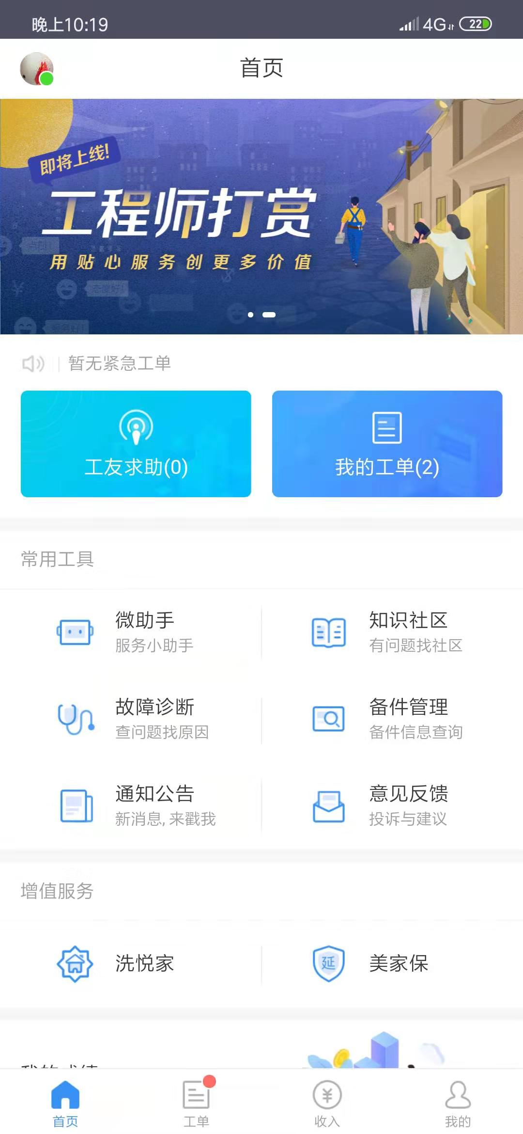
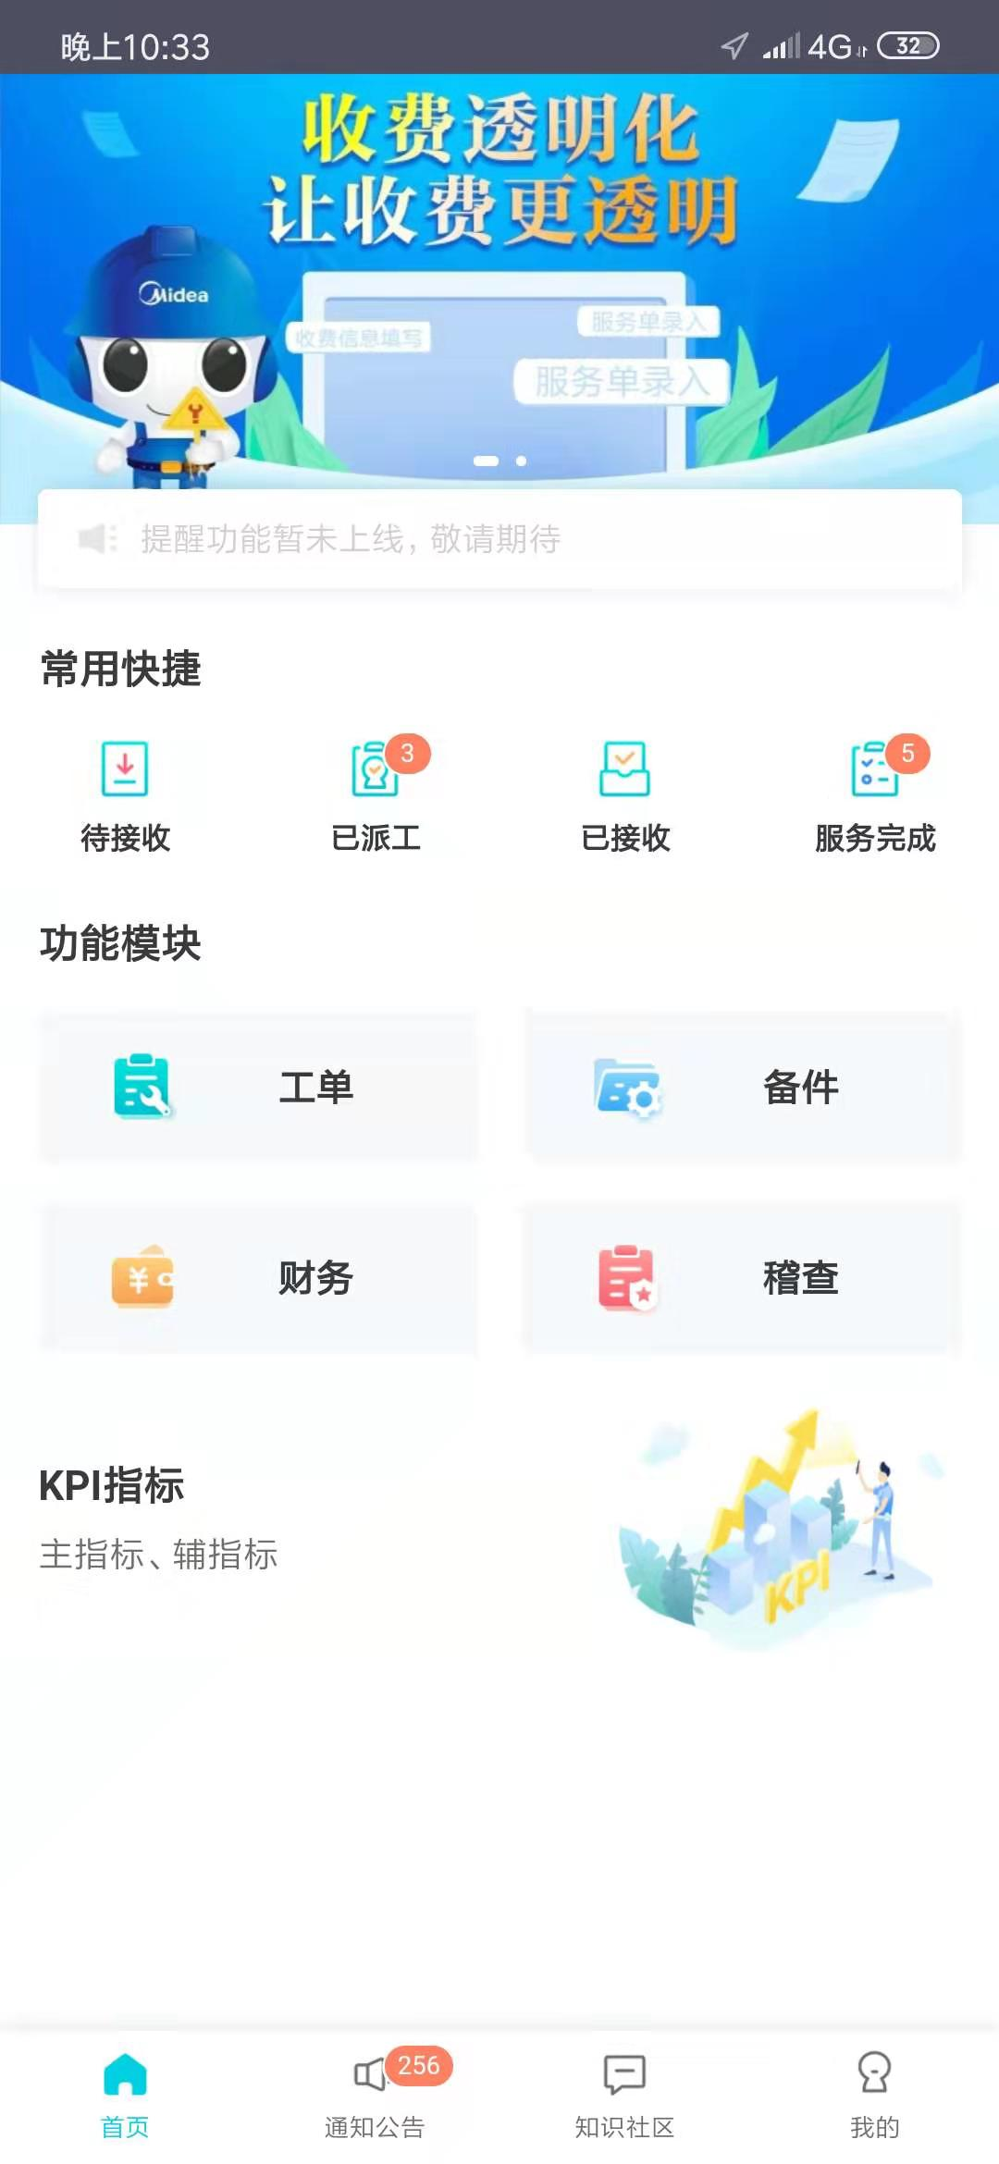
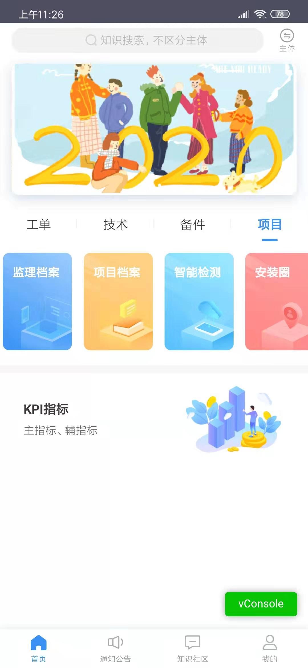
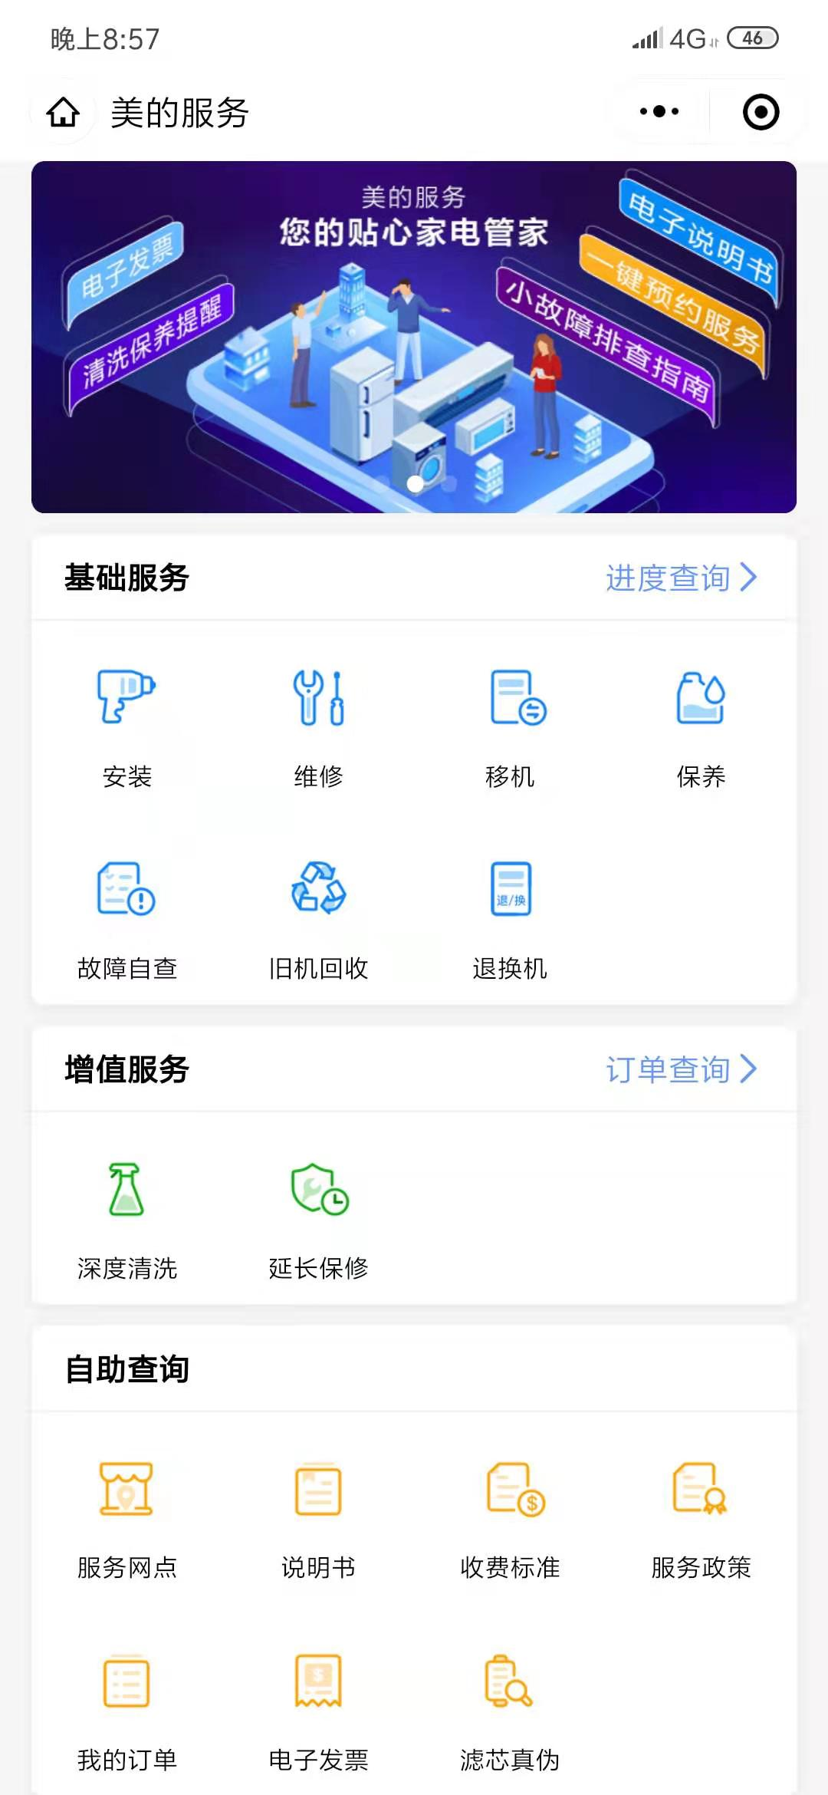
这半年我做了哪些事情
工程师端
网点端
分中心端
服务号小程序

Slide 5
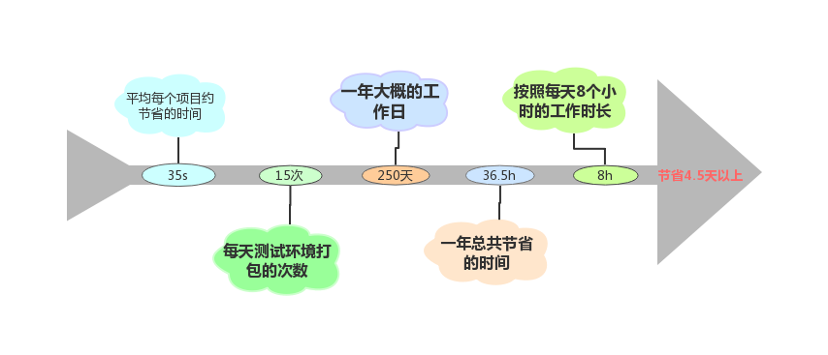
项目打包时长的优化

Slide 6
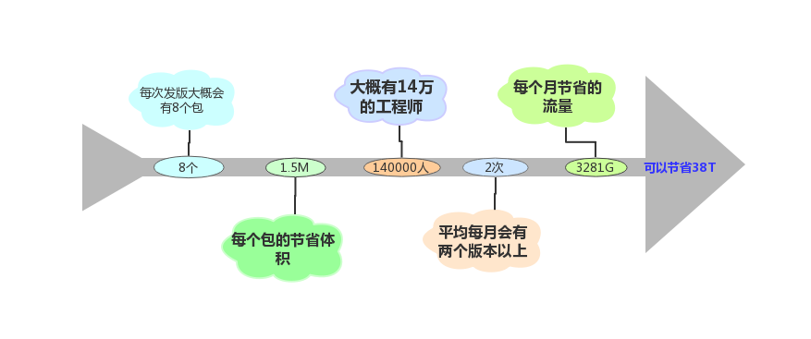
项目打包体积的优化

Slide 7
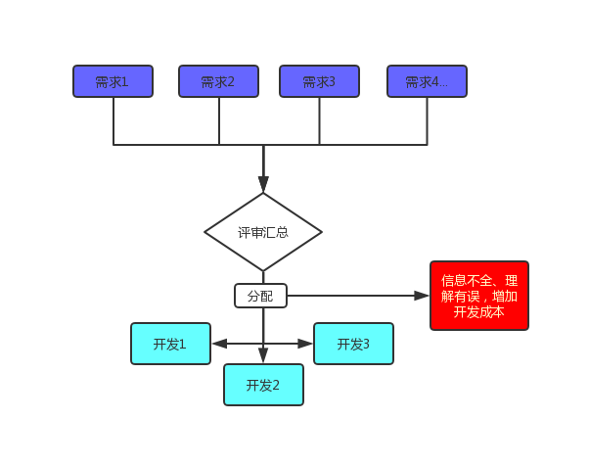
关于需求管理的问题

Slide 8
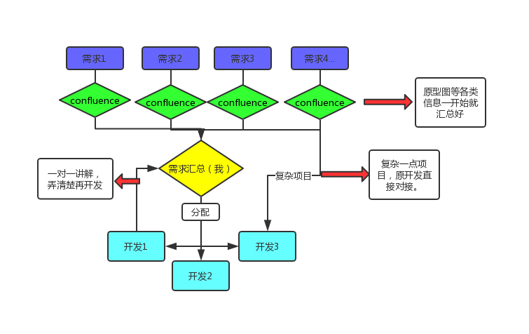
目前正在实践的解决方案

Slide 9
目前小组所面临的问题
问题
编码风格不一
上下游沟通成本
改进
前端代码规范手册
小组认同实践
徒增管理成本
定期code review

Slide 10
下个季度的工作规划
业务需求
合理满足
保证项目进度和质量
规范
规范代码，降低沟通成本
逐步实践起来
组件库
维护规范好，提高开发效率

Slide 11


